Slide 1

ĐỒ ÁN CUỐI KỲ
QUẢN LÝ ĐĂNG KÝ HỌC PHẦN CỦA SINH VIÊN
MÃ SỐ LỚP HP: DBMS330284_03
GVHD: NGUYỄN THÀNH SƠN
HỌC KỲ: I – NĂM HỌC: 2022 – 2023
NHÓM THỰC HIỆN: NHÓM 11

Slide 2
Thành viên nhóm 11
Lê Đình Bảo (Nhóm trưởng)
Lê Huỳnh Thanh Dưỡng
Trần Minh Quang
Lê Đình Bảo (Nhóm trưởng)
Lê Huỳnh Thanh Dưỡng
Trần Minh Quang
Huỳnh Anh Vũ
Programmer
Programmer
Programmer
Programmer
Programmer
Programmer
Programmer

Slide 3
Welcome!!
Nhóm 11
QUẢN LÝ ĐĂNG KÝ HỌC
PHẦN CỦA SINH VIÊN

Slide 4
Mục Lục
01
PHẦN 1. ĐẶC TẢ ĐỀ TÀI
02
PHẦN 2. THIẾT KẾ CƠ SỞ DỮ LIỆU
03
PHẦN 3: CÀI ĐẶT CÁC CHỨC NĂNG BẰNG HÀM VÀ THỦ TỤC
04
PHẦN 4. TẠO USER VÀ PHÂN QUYỀN
05
PHẦN 5. THIẾT KẾ GIAO DIỆN

Slide 5
PHẦN 1. ĐẶC TẢ ĐỀ TÀI
1.1. Dữ liệu cần lưu trữ
1.2. Chức năng
01
02
Hệ thống đăng ký học phần của sinh viên sẽ lưu trữ toàn bộ những thông tin về sinh viên hiện đang học tập tại trường.
Hệ thống sẽ lưu trữ toàn bộ danh mục các chương trình đào tạo của các ngành, danh mục các môn học của từng chương trình đào tạo.
Hệ thống còn lưu trữ thông tin về các giảng viên của các khoa
Bên cạnh đó cũng cần có thêm thông tin của nhân viên quản trị hệ thống để có thể phân biệt ai đăng nhập vào hệ thống. Nhân viên quản trị hệ thống có nhiệm vụ quản lý và chỉnh sửa những thông tin của hệ thống và quản lý tất cả những thông tin về sinh viên.
1.2.1.Đăng nhập
1.2.2. Quản lý sinh viên và giảng viên
1.2.3.Quản lý khoa, ngành
1.2.4.Quản lý lớp học
1.2.5.Quản lý môn học – đào tạo
1.2.6.Quản lý phòng học
1.2.7.Chức năng đăng ký học phần
1.2.8.Chức năng tra cứu môn học
1.2.9.Chức năng hiển thị thời khóa biểu
1.2.10.Chức năng hiển thị danh sách tất cả các lớp học mà giảng viên giảng dạy

Slide 6

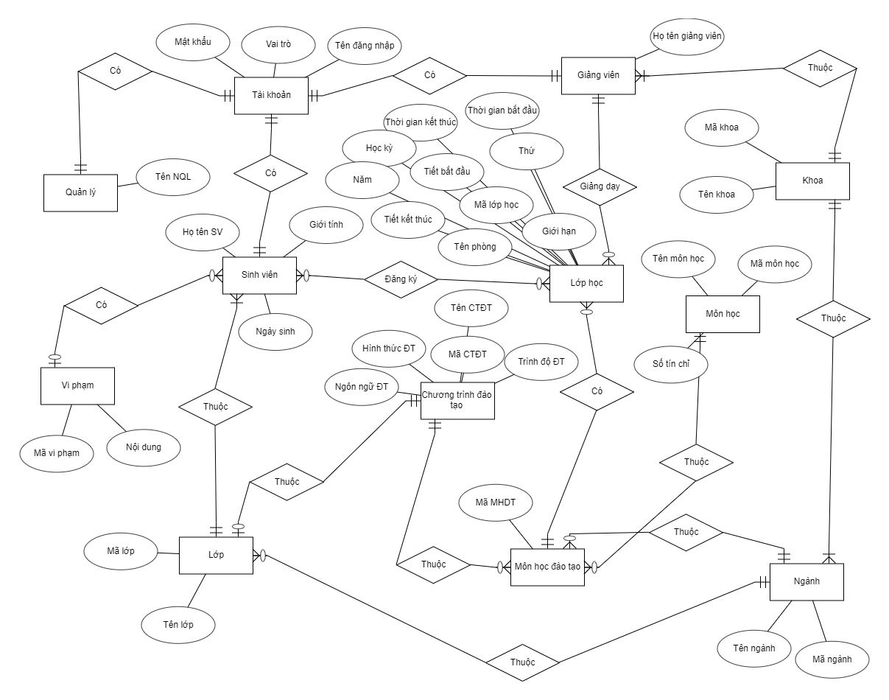
PHẦN 2. THIẾT KẾ CƠ SỞ DỮ LIỆU
2.1.Sơ đồ ERD

Slide 7
2.2.Mô hình quan hệ
2.2.1.Biểu diễn các thực thể
-TaiKhoan(TenDangNhap, MatKhau, VaiTro)
-Khoa(MaKhoa, TenKhoa)
-Nganh(MaNganh, TenNganh, MaKhoa)
-ViPham(MaVP, NoiDung)
-GiangVien(MaGV, HoTenGV, MaKhoa)
-QuanLy(MaQL, TenNQL)
-CTDaoTao(MaCTDT, TenCTDT, HinhThucDT, NgonNguDT, TrinhDoDaoTao)
-Lop(MaLop, TenLop, MaNganh, MaCTDT)
-SinhVien(MaSV, HoTenSV, GioiTinh, NgaySinh, MaLop, TinhTrangVP)
-MonHoc(MaMH, TenMH, SoTinChi)
-MonHoc_DaoTao(MaMHDT, MaMH, MaCTDT, MaNganh)
-LopHoc(MaLopHoc, MaMHDT, MaGV, GioiHan, TenPhong, Thu, TietBatDau, TietKetThuc, ThoiGianBatDau, ThoiGianKetThuc, HocKy, Nam)
-DangKy(MaSV, MaLopHoc)

Slide 8
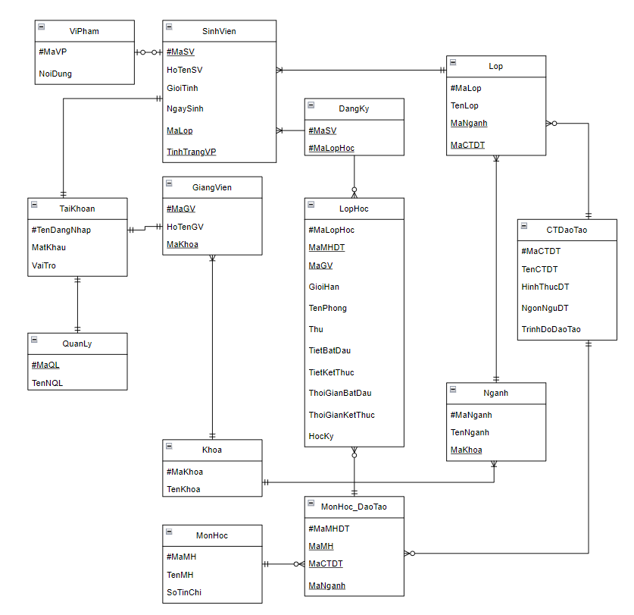
PHẦN 2. THIẾT KẾ CƠ SỞ DỮ LIỆU
2.2.2.Biểu đồ dữ liệu

Slide 9
2.3.Các ràng buộc
2.3.1.Ràng buộc khoá chính
-TenDangNhap của bảng TaiKhoan
-MaKhoa của bảng Khoa
-MaNganh của bảng Nganh
-MaVP của bảng ViPham
-MaGV của bảng GiangVien
-MaQL của bảng QuanLy
-MaCTDT của bảng CTDaoTao
-MaSV của bảng SinhVien
-MaMH của bảng MonHoc
-MaMHDT của bảng MonHoc_DaoTao
-MaLopHoc của bảng LopHoc
-MaSV, MaLopHoc của bảng DangKy

Slide 10
2.3.Các ràng buộc
2.3.2.Ràng buộc khoá ngoại
-MaKhoa của bảng Nganh tham chiếu sang MaKhoa của bảng Khoa
-MaGV của bảng GiangVien tham chiếu sang TenDangNhap của bảng TaiKhoan
-MaKhoa của bảng GiangVien tham chiếu sang MaKhoa của bảng Khoa
-MaQL của bảng QuanLy tham chiếu sang TenDangNhap của bảng TaiKhoan
-MaNganh của bảng Lop tham chiếu sang MaNganh của bảng Nganh
-MaCTDT của bảng Lop tham chiếu sang MaCTDT của CTDaoTao
-MaSV của bảng SinhVien tham chiếu sang TenDangNhap của bảng TaiKhoan
-MaLop của bảng SinhVien tham chiếu sang MaLop của bảng Lop
-TinhTrangVP của bảng SinhVien tham chiếu sang MaVP của bảng ViPham
-MaMH của bảng MonHoc_DaoTao tham chiếu sang MaMH của bảng MonHoc
-MaCTDT của bảng MonHoc_DaoTao tham chiếu sang MaCTDT của bảng CTDaoTao
-MaNganh của bảng MonHoc_DaoTao tham chiếu sang MaNganh của bảng Nganh
-MaMHDT của bảng LopHoc tham chiếu sang MaMHDT của bảng MonHoc_DaoTao
-MaGV của bảng LopHoc tham chiếu sang MaGV của GiangVien
-MaSV của bảng DangKy tham chiếu sang MaSV của bảng SinhVien
-MaLopHoc của bảng DangKy tham chiếu sang MaLopHoc của LopHoc

Slide 11
2.3.Các ràng buộc
2.3.3.Ràng buộc với khóa ngoại với DELETE CASCADE
-MaKhoa của bảng Khoa sau khi xóa thì trên MaKhoa của bảng Nganh sẽ set Null hoặc cập nhật thì trên MaKhoa của bảng Nganh cũng sẽ thực hiện cập nhật.
-Sau khi xóa một dòng của bảng TaiKhoan thì bảng GiangVien cũng sẽ xóa dòng có MaGV trùng với TenDangNhap.
-TenDangNhap của bảng TaiKhoan sau khi xóa thì bảng QuanLy cũng sẽ xóa dòng có MaQL trùng với TenDangNhap.
-Sau khi xóa một dòng của bảng Nganh thì thuộc tính MaNganh của bảng Lop trùng với MaNganh của bảng Nganh sẽ trả về null.
-Sau khi xóa một dòng của bảng CTDaoTao thì thuộc tính MaCTDT của bảng Lop trùng với MaCTDT của bảng CTDaoTao sẽ trả về null.
-Sau khi xóa một dòng của bảng TaiKhoan thì bảng SinhVien cũng sẽ xóa dòng có MaSV trùng với TenDangNhap của bảng TaiKhoan.
-Sau khi xóa một dòng của bảng Lop thì sẽ xóa dòng có thuộc tính MaLop của bảng SinhVien trùng với thuộc MaLop của bảng Lop hoặc sau khi cập nhật thì thuộc tính MaLop của bảng SinhVien cũng sẽ cập nhật theo.
-Sau khi cập nhật thuộc tính MaVP của bảng ViPham thì thuộc tính TinhTrangVP của bảng SinhVien cũng sẽ được cập nhât.
-Sau khi xóa một dòng của bảng MonHoc thì sẽ xóa dòng có thuộc tính MaMH của bảng MonHoc_DaoTao trùng với MaMH của bảng MonHoc.
-Sau khi xóa một dòng của bảng CTDaoTao thì sẽ xóa dòng có thuộc tính MaCTDT của bảng MonHoc_DaoTao trùng với MaCTDT của bảng MonHoc_DaoTao.
-Sau khi xóa một dòng của bảng Nganh thì sẽ xóa dòng có thuộc tính MaNganh của bảng MonHoc_DaoTao trùng với MaNganh của bảng Nganh.
-Sau khi xóa một dòng của bảng MonHoc_DaoTao thì sẽ xóa dòng có thuộc tính MaMHDT của bảng LopHoc trùng với thuộc tính MaMHDT của bảng MonHoc_DaoTao.
-Sau khi xóa một dòng của bảng GiangVien thì thuộc tính MaGV của bảng LopHoc trung với thuộc tính MaGV của bảng GiangVien sẽ trả về null.
-Sau khi xóa một dòng của bảng SinhVien thì sẽ xóa dòng có thuộc tính MaSV của bảng DangKy trùng với thuộc tính MaSV của bảng SinhVien.
-Sau khi xóa một dòng của bảng LopHoc thì sẽ xóa dòng có thuộc tính MaLopHoc của bảng DangKy trung với MaLopHoc của LopHoc.

Slide 12
2.3.Các ràng buộc
2.3.4.Ràng buộc với trigger
+Khi sinh viên đăng ký lớp học thì số lượng không được vượt quá giới hạn của lớp học
+Khi sinh viên bị vi phạm thì không thể đăng ký môn học
+Lớp học không thể bị trùng tiết bắt đầu hoặc kết thúc
+Giảng viên không thể dạy cùng một lớp học khi trùng tiết bắt đầu hoặc tiết kết thúc

Slide 13
2.4. Cài đặt cơ sở dữ liệu và các ràng buộc
2.4.1. Tạo bảng và các ràng buộc đơn giản
2.4.2. Viết trigger kiểm tra ràng buộc phức tạp
01
2.4.2.1.Khi sinh viên đăng ký môn học khi số lượng lớp học tối đa thì sinh viên không thể đăng ký
02
2.4.2.2.Khi sinh viên bị vi phạm thì không thể đăng ký môn học
03
2.4.2.3.Khi thực hiện cập nhật hay thêm lớp học thì không thể bị trùng nhau tiết bắt đầu hoặc kết thúc
04
2.4.2.4.Không thể xếp giảng viên dạy cùng một lớp hoặc trùng tiết dạy

Slide 14
2.4. Cài đặt cơ sở dữ liệu và các ràng buộc
2.4.3. Cài đặt view
01
2.4.3.1.Danh sách sinh viên không bị cấm đăng ký
02
2.4.3.2.Danh sách sinh viên bị cấm đăng ký
03
2.4.3.3.Danh sách hiển thị tổng số tín chỉ của sinh viên
04
2.4.3.4.Danh sách hiển thị môn học đào tạo
05
2.4.3.5.Danh sách hiển thị sinh viên lớp

Slide 15
PHẦN 3: CÀI ĐẶT CÁC CHỨC NĂNG BẰNG HÀM VÀ THỦ TỤC
3.1.Các thủ tục không tham số
3.1.1.Lấy danh sách tài khoản
NonP_DSTaiKhoan
3.1.2.Lấy danh sách sinh viên được đăng ký môn học
NonP_DanhSachDKMH
3.1.3.Lấy danh sách sinh viên không được đăng ký môn học
NonP_DanhSachCamDKMH
3.1.4.Lấy danh sách cụ thể các môn học đào tạo
NonP_DanhSachMHDT
3.1.5.Lấy danh sách lớp
NonP_DanhSachLop
3.1.6.Lấy danh sách chương trình đào tạo
NonP_DanhSachCTDT
3.1.7.Lấy danh sách các môn học
NonP_DanhSachMonHoc
3.1.8.Lấy danh sách giảng viên
NonP_DanhSachGV
3.1.9.Lấy danh sách lớp học
NonP_DanhSachLopHoc

Slide 16
PHẦN 3: CÀI ĐẶT CÁC CHỨC NĂNG BẰNG HÀM VÀ THỦ TỤC
3.2.Các thủ tục có tham số
3.2.11.Xóa ngành
Re_XoaNganh @MaNganh nvarchar(20)
3.2.12.Thêm khoa
Re_ThemKhoa @MaKhoa nvarchar(20), @TenKhoa nvarchar(50)
3.2.13.Xóa khoa
Re_XoaKhoa @MaKhoa nvarchar(20)
3.2.13.Xóa khoa
Re_XoaKhoa @MaKhoa nvarchar(20)
3.2.14.Thêm lớp học
Re_ThemLopHoc @MaLopHoc nvarchar(20), @MaMHDT nvarchar(20), @MaGV nvarchar(20), @GioiHan int, @Phong nvarchar(20), @Thu nvarchar(20), @TietBatDau int, @TietKetThuc int, @ThoiGianBatDau date, @ThoiGianKetThuc date, @HocKy nvarchar(20), @Nam int
3.2.15.Xoá lớp học
Re_XoaLopHoc @MaLopHoc nvarchar(20)
3.2.16.Thêm môn học
Re_ThemMonHoc @MaMH nvarchar(20), @TenMH nvarchar(20), @SoTinChi int
3.2.17.Xóa môn học
Re_XoaMonHoc @MaMH nvarchar(20)
3.2.19.Xóa môn học – đào tạo
Re_XoaMHDT @MaMHDT nvarchar(20)
3.2.20 Xóa đăng ký lớp học Re_XoaDangKyLH @MaLopHoc nvarchar(20), @MaSV nvarchar(20)
3.2.21 Đổi mật khẩu Re_DoiMatKhau @MatKhau nvarchar(20), @TenDangNhap nvarchar(20)
3.2.1.Tìm kiếm lớp học
HasP_TimKiemLop @malop nvarchar(20)
3.2.2.Xem thông tin của sinh viên
Re_ThongTinSV @mssv nvarchar(20) = NULL
3.2.3.Thêm một lớp
Re_ThemLop @MaLop nvarchar(20), @TenLop nvarchar(50), @MaNganh nvarchar(20), @MaCTDT nvarchar(20)
3.2.4.Xóa một lớp
Re_XoaLop @MaLop nvarchar(20)
3.2.5.Thêm sinh viên
Re_ThemSinhVien @TenDangNhap nvarchar(20), @MatKhau nvarchar(20), @HoTenSV nvarchar(100), @GioiTinh nvarchar(3), @NgaySinh date, @MaLop nvarchar(20)
3.2.6.Cập nhật sinh viên
Re_CapNhatSinhVien @TenDangNhap nvarchar(20), @HoTenSV nvarchar(100)=null, @GioiTinh nvarchar(3)=null, @NgaySinh date=null, @MaLop nvarchar(20)=null, @Tinhtrang nvarchar(10)=null
3.2.7.Xóa sinh viên
Re_XoaSinhVien @mssv nvarchar(20)
3.2.8.Thêm giảng viên
Re_ThemGiangVien @TenDangNhap nvarchar(20), @MatKhau varchar(20), @HoTenGV nvarchar(100), @MaKhoa nvarchar(20)
3.2.9.Xoá giảng viên
Re_XoaGiangVien @magv nvarchar(20)
3.2.10.Thêm ngành
Re_ThemNganh @MaNganh nvarchar(20), @TenNganh nvarchar(50), @MaKhoa nvarchar(20)

Slide 17
PHẦN 3: CÀI ĐẶT CÁC CHỨC NĂNG BẰNG HÀM VÀ THỦ TỤC
3.3.Hàm trả về 1 giá trị
3.3.1.Tổng sinh viên của khoa
RNO_TongSVKhoa(@khoa nvarchar(100)) RETURNS int
3.3.2.Tổng sinh viên của ngành
RNO_TongSVNganh(@nganh nvarchar(100)) RETURNS int

Slide 18
3.4.1.Đăng nhập
RTO_DangNhap(@mssv nvarchar(20), @matkhau nvarchar(20)) RETURNS table
3.4.2.Lấy thông tin của sinh viên
RTO_ThongTinSV (@mssv nvarchar(20)) RETURNS table
3.4.3.Lấy thông tin của quản lý
RTO_ThongTinQL (@ms nvarchar(20)) RETURNS table
3.4.4.Lấy thông tin sinh viên của lớp
RTO_ThongTinSVLop (@ms nvarchar(20)) RETURNS table
3.4.5.Lấy thông tin giảng viên
RTO_ThongTinGV (@magv nvarchar(20)) RETURNS table
3.4.6.Danh sách khoa
RTO_DanhSachKhoa() RETURNS table
3.4.7.Tìm kiếm khoa
RTO_TimKiemKhoa(@makhoa nvarchar(20)) RETURNS table
3.4.8.Danh sách ngành
RTO_DanhSachNganh() RETURNS table
3.4.9.Tìm kiếm ngành
RTO_TimKiemNganh(@manganh nvarchar(20)) RETURNS table
PHẦN 3: CÀI ĐẶT CÁC CHỨC NĂNG BẰNG HÀM VÀ THỦ TỤC
3.4.Hàm trả về một bảng có một câu lệnh

Slide 19
PHẦN 3: CÀI ĐẶT CÁC CHỨC NĂNG BẰNG HÀM VÀ THỦ TỤC
3.5.Hàm trả về một bảng có nhiều câu lệnh
3.5.1.Tìm kiếm môn học
RTO_TimKiemMonHoc(@mamh nvarchar(20)) RETURNS table
3.5.2.Tìm kiếm môn học đào tạo
RTO_TimKiemMHDT(@mamhdt nvarchar(20)) RETURNS table
3.5.3.Danh sách các học phần trong chương trình đào tạo của sinh viên
RTM_HocPhanCTDTSV (@mssv nvarchar(20)) RETURNS @table table(MaMH nvarchar(20), TenMH nvarchar(100), SoTinChi int)
3.5.4.Hàm lấy thông tin của giảng viên
RTM_ThongTinGV (@ms nvarchar(20)) RETURNS @table table(MaGV nvarchar(20), TenGV nvarchar(100), TenKhoa nvarchar(100))
3.5.5.Hàm trả về danh sách sinh viên của khoa
RTM_DSSVKhoa(@khoa nvarchar(100))
RETURNS @table table (MaSV nvarchar(20),HoTenSV nvarchar(30),GioiTinh nvarchar(3),NgaySinh date,MaLop nvarchar(20),TinhTrangVP nvarchar(10))
3.5.5.Hàm trả về danh sách sinh viên của khoa
RTM_DSSVKhoa(@khoa nvarchar(100))
RETURNS @table table (MaSV nvarchar(20),HoTenSV nvarchar(30),GioiTinh nvarchar(3),NgaySinh date,MaLop nvarchar(20),TinhTrangVP nvarchar(10))
3.5.6.Hàm trả về danh sách sinh viên của ngành
RTM_DSSVNganh(@nganh nvarchar(100))
RETURNS @table table (MaSV nvarchar(20),HoTenSV nvarchar(30),GioiTinh nvarchar(3),NgaySinh date,MaLop nvarchar(20),TinhTrangVP nvarchar(10))

Slide 20
01
PHẦN 4. TẠO USER VÀ PHÂN QUYỀN
Phân quyền sinh viên
create login [sinhvien] with password='sinhvien'
go
create user [sinhvien] for login [sinhvien]
go
grant exec on dbo.Re_DangKyLH to [sinhvien]
grant exec on dbo.Re_XoaDangKyLH to [sinhvien]
grant exec on dbo.Re_DoiMatKhau to [sinhvien]
grant select on dbo.RTM_HocPhanCTDTSV to [sinhvien]
grant select on dbo.RTO_ThongTinSV to [sinhvien]
grant select on dbo.RTM_TimKiemLopHocTheoMon to [sinhvien]
grant select on dbo.RTM_XemTKB to [sinhvien]
grant select on dbo.RTM_TimKiemLHDK to [sinhvien]
go

Slide 21
02
PHẦN 4. TẠO USER VÀ PHÂN QUYỀN
Phân quyền giảng viên
create login [giangvien] with password='giangvien'
go
create user [giangvien] for login [giangvien]
go
grant select on dbo.RTM_XemTKBGV to [giangvien]
grant select on dbo.RTM_ChiTietLHGV to [giangvien]
grant exec on dbo.RNO_TongSVLopHoc to [giangvien]
grant exec on dbo.Re_DoiMatKhau to [giangvien]
grant select on dbo.RTO_DanhSachSVLopHoc to [giangvien]
grant select on dbo.RTO_ThongTinGV to [giangvien]
go

Slide 22
PHẦN 5. THIẾT KẾ GIAO DIỆN
5.1.Nền tảng thực hiện
Đồ án được thực hiện sử dụng:
-Ngôn ngữ lập trình C#.
-UI Framework Windows Forms.
-Công nghệ ADO.NET

Slide 23
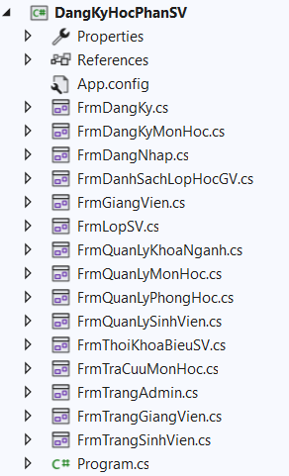
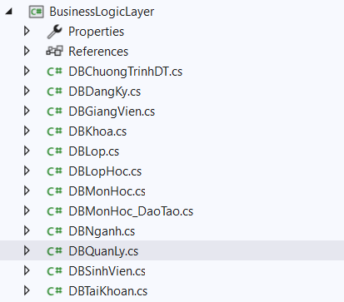
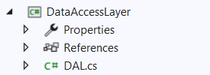
PHẦN 5. THIẾT KẾ GIAO DIỆN
Insert the title of your subtitle Here
5.2.Mô hình
Đồ án được triển khai trên C# sử dụng mô hình kiến trúc 3 lớp (Three-Tier Architecture):
-Lớp Data Access Layer: kết nối và truy xuất cơ sở dữ liệu.
-Lớp Business Logic Layer: nhận yêu cầu từ lớp Presentation Layer và truy cập xuống lớp DataAccessLayer để lấy thông tin đưa lên Presentation Layer.
-Lớp Presentation Layer: hiển thị giao diện, tương tác với người dùng.

Slide 24
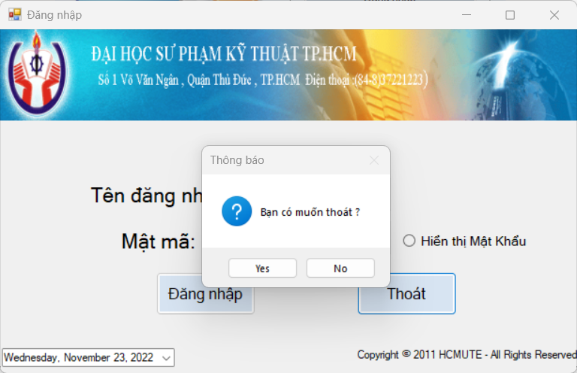
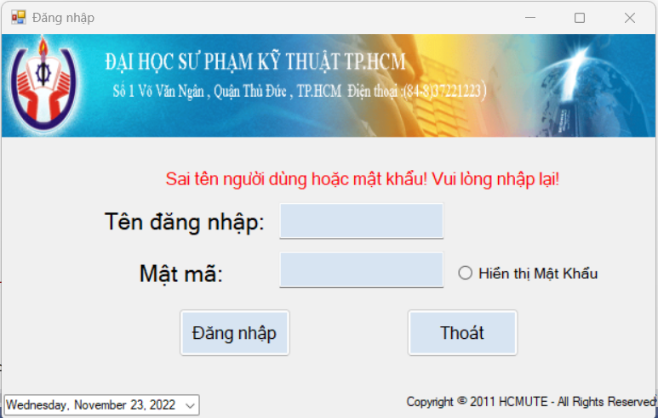
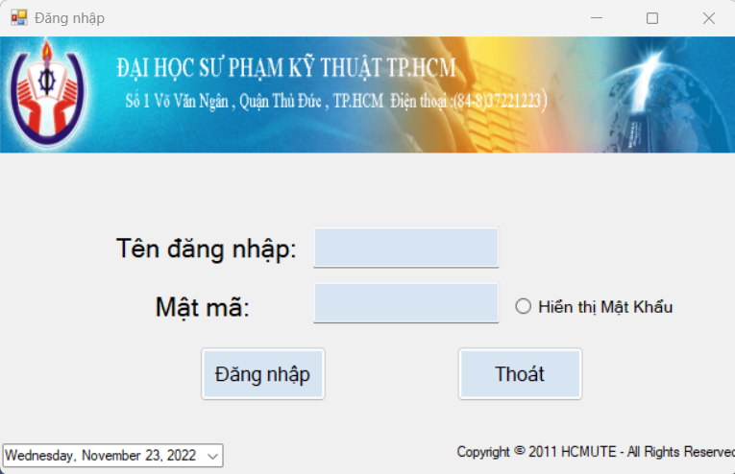
PHẦN 5. THIẾT KẾ GIAO DIỆN
5.3.Giao diện và chức năng
5.3.1.Giao diện đăng nhập
-Chức năng thoát: hệ thống đưa ra yêu cầu thoát hay không
-Khi người dùng nhập sai nội dung thì sẽ đưa ra thông báo và sẽ xóa tên đăng nhập và mật mã hiện tại.
- Chức năng đăng nhập: nhập tên đăng nhập và mật khẩu để tiến hành đăng nhập

Slide 25
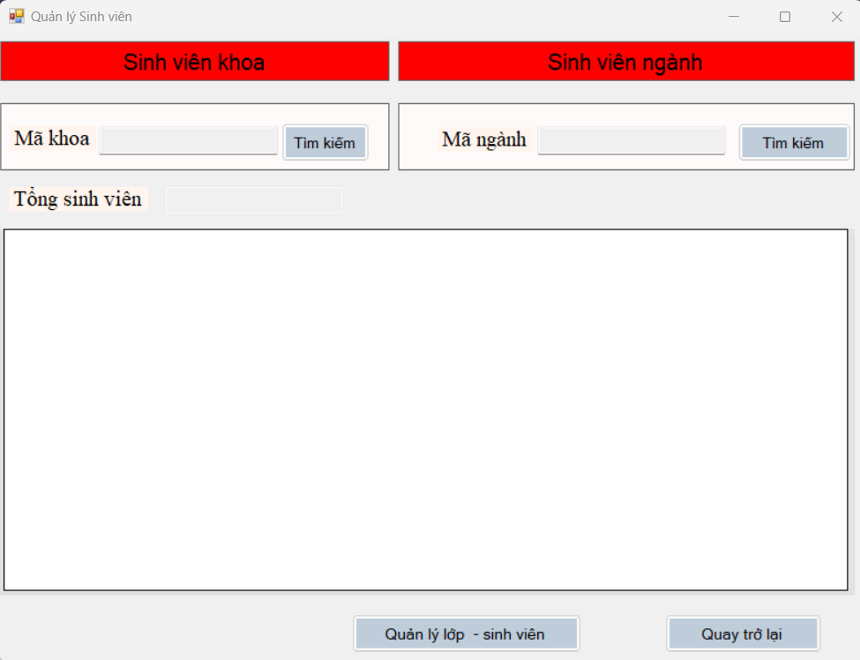
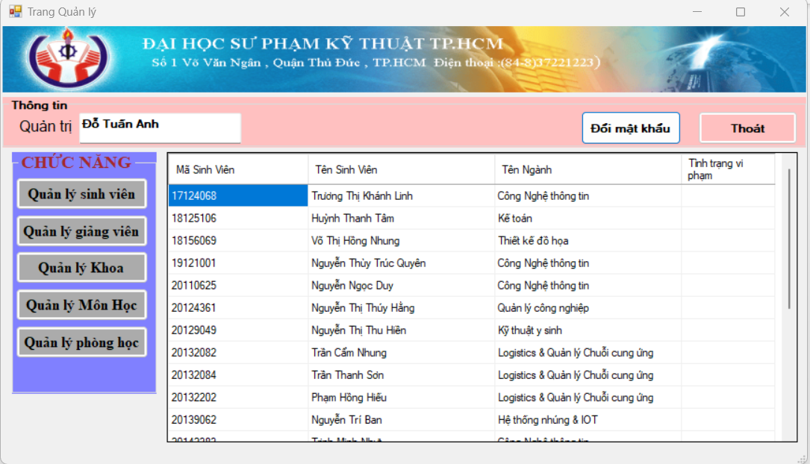
PHẦN 5. THIẾT KẾ GIAO DIỆN
5.3.Giao diện và chức năng
5.3.3.Giao diện quản lý sinh viên
5.3.2.Giao diện quản lý
-Khi tiến hành đăng nhập với vai trò admin
-Giao diện hiển thị thông tin của các giảng viên của các ngành
-Giao diện chứa các nút để truy cập đến: quản lý sinh viên, giảng viên, khoa, môn học, phòng học.
-Khi người quản lý ấn vào nút Quản lý sinh viên tại giao diện quản lý sẽ truy cập đến trang này:

Slide 26
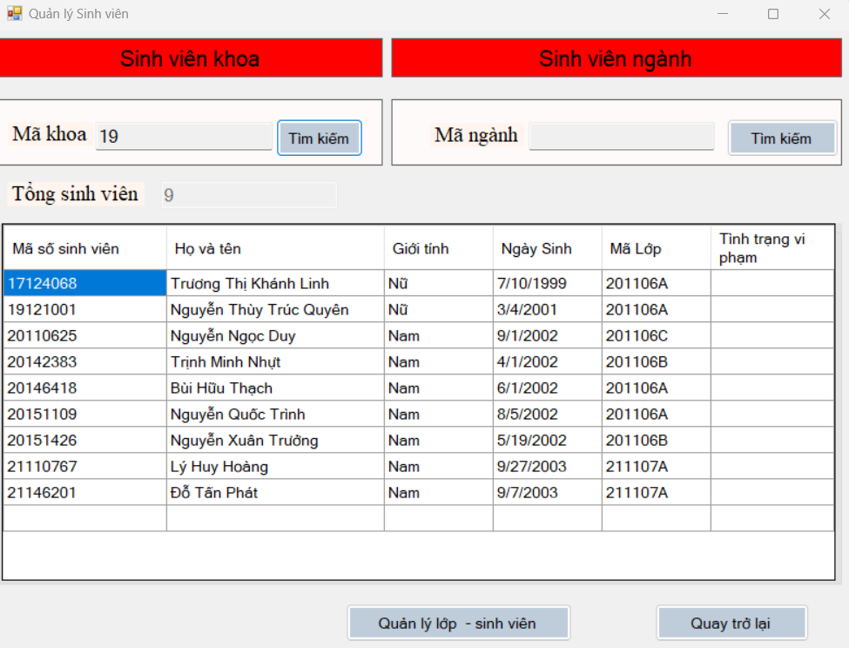
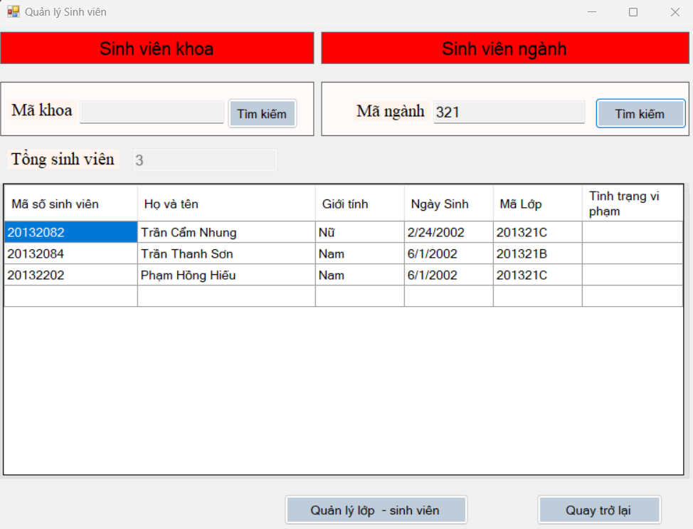
PHẦN 5. THIẾT KẾ GIAO DIỆN
5.3.Giao diện và chức năng
5.3.3.Giao diện quản lý sinh viên
- Tại đây ta có thể các chức năng sau: + Nhập vào mã khoa để hiển thị danh sách sinh viên và tổng sinh viên thuộc khoa đó
+ Nhập vào mã ngành để hiển thị danh sách sinh viên và tổng sinh viên thuộc ngành đó
+ Giao diện chứa nút quản lý lớp – sinh viên để truy cập đến giao diện quản lý lớp – sinh viên

Slide 27
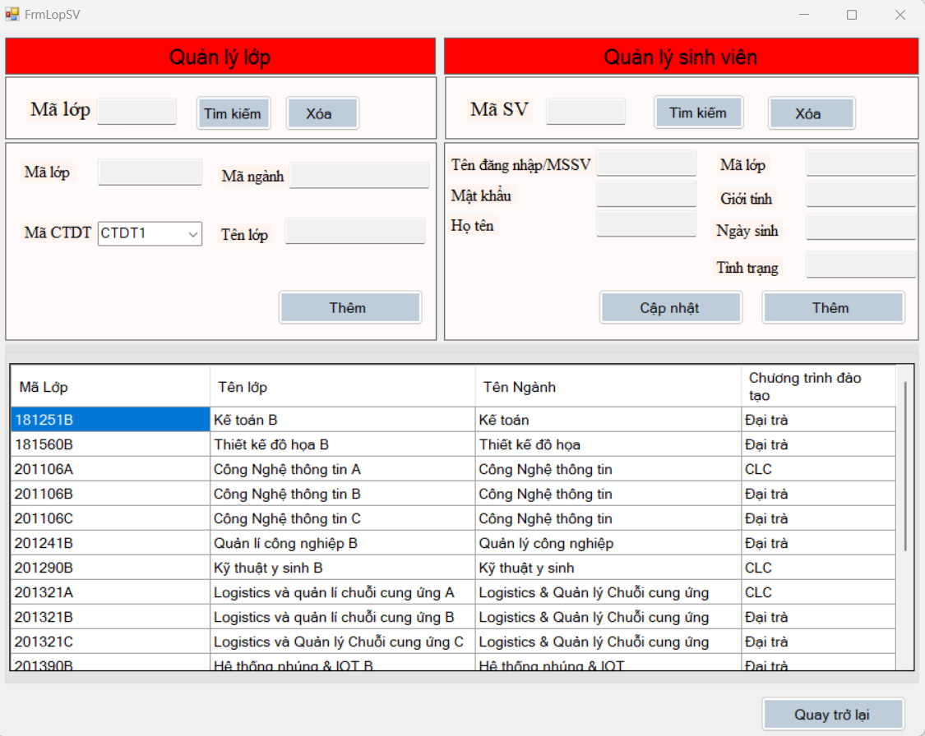
PHẦN 5. THIẾT KẾ GIAO DIỆN
5.3.Giao diện và chức năng
5.3.4.Giao diện quản lý lớp, quản lý sinh viên
-Sau khi ấn vào nút Quản lý lớp – sinh viên của giao diện Quản lý sinh viên ta sẽ truy cập đến trang này:
-Giao diện sẽ hiển thị danh sách tất cả các lớp sinh viên thuộc các ngành.
-Giao diện sẽ có các chức năng sau:
+ Tìm kiếm sinh viên dựa vào mã lớp
+ Thêm một lớp mới vào cơ sở dữ liệu
+ Xóa lớp hiện tại
+ Tìm kiếm sinh viên dựa vào mã số
sinh viên
+ Thêm sinh viên
+ Cập nhật sinh viên
+ Xóa sinh viên: nhập mã số sinh viên cần xóa và click vào button xóa
trong quản lý sinh viên

Slide 28
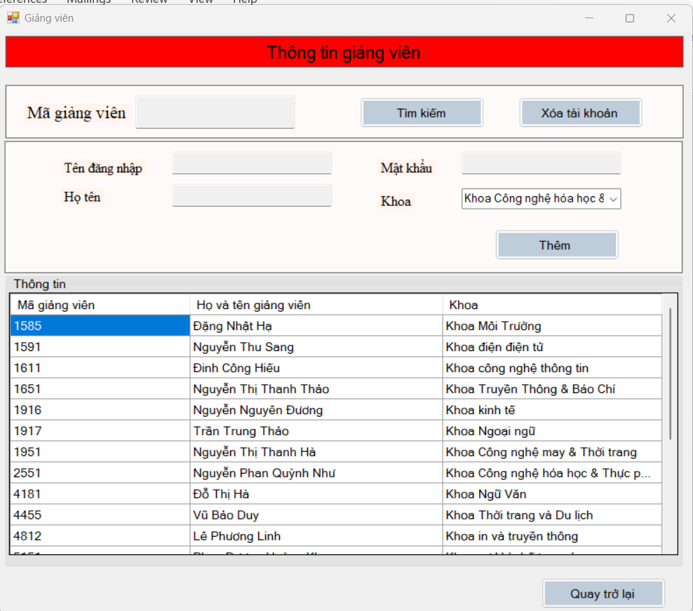
PHẦN 5. THIẾT KẾ GIAO DIỆN
5.3.Giao diện và chức năng
5.3.5.Giao diện quản lý giảng viên
-Sau khi click vào button quản lý giảng viên của
trang quản lý sẽ truy cập đến trang này
-Giao diện sẽ hiển thị ra toàn bộ thông tin của
giảng viên.
-Quản lý giảng viên có các chức năng:
+ Xem thông tin của 1 một giảng viên nào đó khi nhập vào mã giảng viên
Nhập mã giảng viên và click vào nút tìm kiếm để thực hiện chức năng
+ Xóa giảng viên
Nhập mã giảng viên và click vào nút xóa tài
khoản để thực hiện chức năng
+ Thêm giảng viên
Nhập các thông tin như tên đăng nhập, mật
khẩu, họ tên và khoa. Click vào button thêm để thực hiện yêu cầu

Slide 29
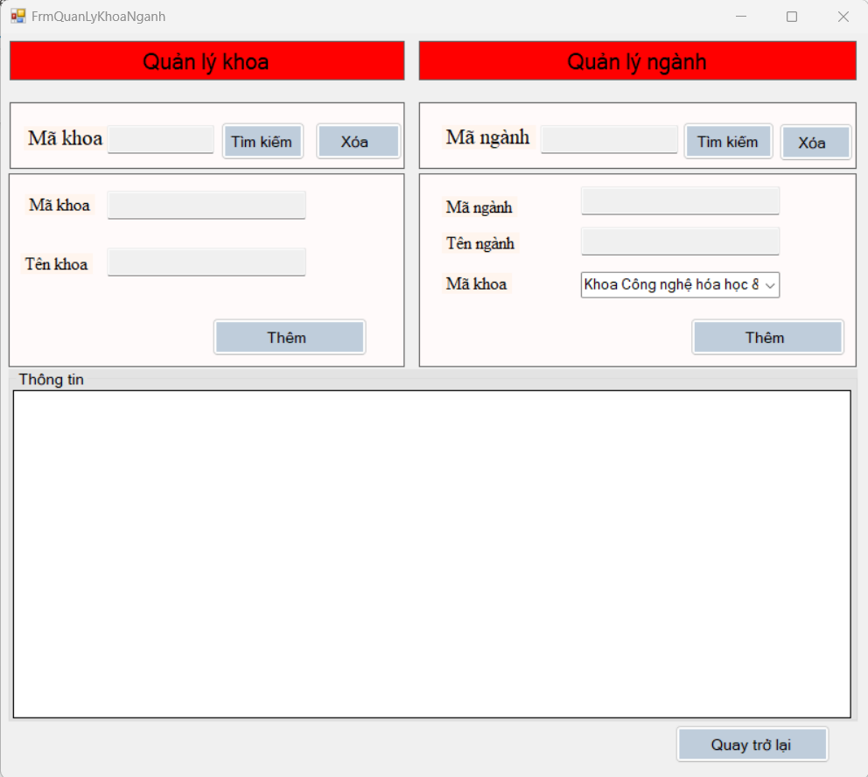
PHẦN 5. THIẾT KẾ GIAO DIỆN
5.3.Giao diện và chức năng
5.3.6.Giao diện quản lý khoa
Sau khi click vào button quản lý khoa tại giao
diện quản lý. Ta sẽ truy cập đến trang này
-Giao diện này có chức năng: tìm kiếm, thêm
xóa một khoa hoặc một ngành
-Chức năng tìm kiếm khoa: nhập mã khóa và
click vào button tìm kiếm để thực hiện chức
năng
-Chức năng thêm khoa: nhập thông tin mã khoa, tên khoa. Sau đó click vào button Thêm để
thực hiện chức năng.
-Chức năng xóa khoa: nhập mã khoa cần xóa.
Click vào button xóa để thực hiện chức năng
-Chức năng tìm kiếm ngành: nhập vào mã
ngành. Click vào button tìm kiếm để thực hiện
chức năng
-Chức năng thêm ngành: nhập thông tin mã
ngành, tên ngành, mã khoa. Click vào button
Thêm để thực hiện chức năng
-Chức năng xóa ngành: nhập vào mã ngành.
Click vào buuton Xóa để thực hiện chức năng

Slide 30
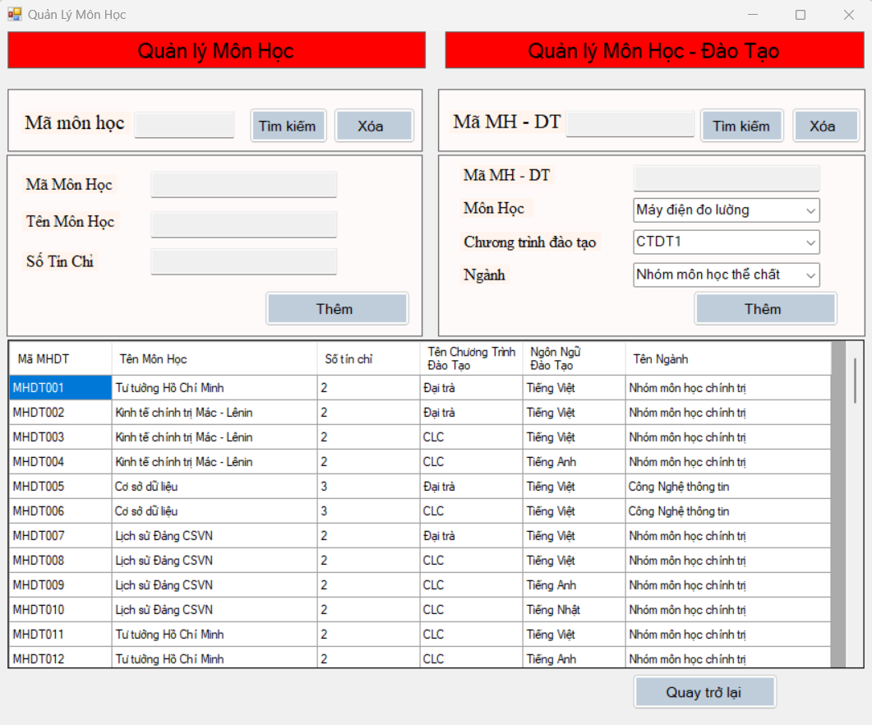
PHẦN 5. THIẾT KẾ GIAO DIỆN
5.3.Giao diện và chức năng
5.3.7.Giao diện quản lý môn học
-Sau khi click vào quản lý môn học tại trang
quản lý sẽ truy cập tới giao diện này.
-Giao diện sẽ hiển thị tất cả các môn học đào
tạo
của các ngành
-Giao diện có các chức năng về quản lý môn
học: bao gồm tìm kiếm, xóa, thêm một môn học.
+ Chức năng tìm kiếm: nhập vào mã môn học
và
click vào button tìm kiếm để thực thi chức năng
+ Chức năng xóa: nhập vào mã môn học và
click
vào button xóa để thực thi chức năng
+ Chức năng thêm: nhập các thông tin mã môn
học, tên môn học, số tín chỉ. Click vào button
thêm để thực thi chức năng
-Giao diện có các chức năng về quản lý môn
học, đào tạo: bao gồm tìm kiếm, xóa, thêm một môn học đào tạo.
+Tìm kiếm môn học đào tạo: nhập mã môn học
đào tạo và click vào button tìm kiếm để thực thi
chức năng.
+Xóa môn học đào tạo: nhập mã môn học đào
tạo và click vào button xóa để thực thi chức
năng.
+Thêm môn học đào tạo: nhập các thông tin về
mã môn học đào tạo, môn học, chương trình
ào tạo và ngành. Sau đó click vào button thêm
để thực thi chức năng.

Slide 31
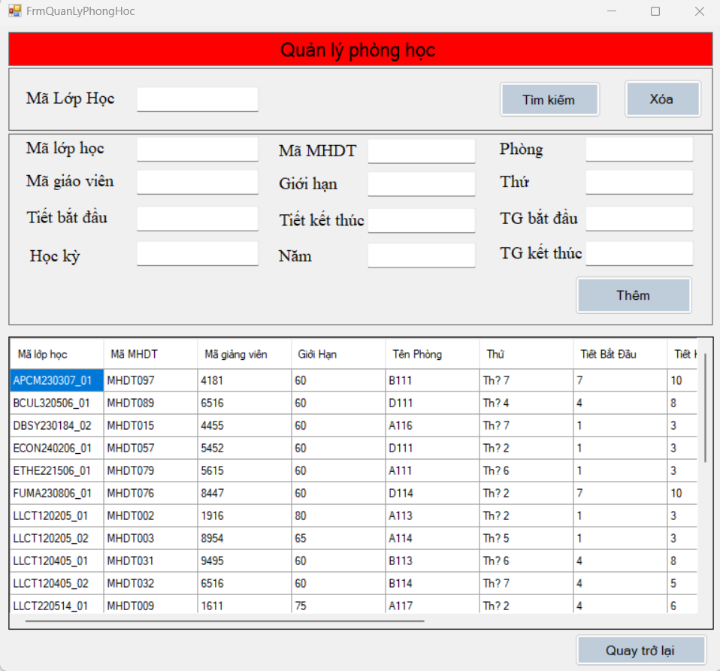
PHẦN 5. THIẾT KẾ GIAO DIỆN
5.3.Giao diện và chức năng
5.3.8.Giao diện quản lý phòng học
-Sau khi click vào button quản lý phòng học tạ
trang quản lý sẽ tiến hành truy cập đến trang
này.
-Giao diện sẽ hiển thị tất cả thông tin của lớp
học
-Giao diện quản lý phòng học có các chức năng cơ bản sau: tìm kiếm, xóa thêm lớp học
+ Tìm kiếm: nhập vào mã lớp học và click vào
button tìm kiếm để xem thông tin chi tiết của lớp học đó
+ Xóa lớp học: nhập vào mã lớp học và click vào button xóa để thực thi chức năng.
+Thêm lớp học: nhập các thông tin mã lớp học, mã giáo viên, tiết bắt đầu, tiết kết thúc, học
kỳ, năm,….. sau đó click vào button thêm để
thực thi chức năng.

Slide 32
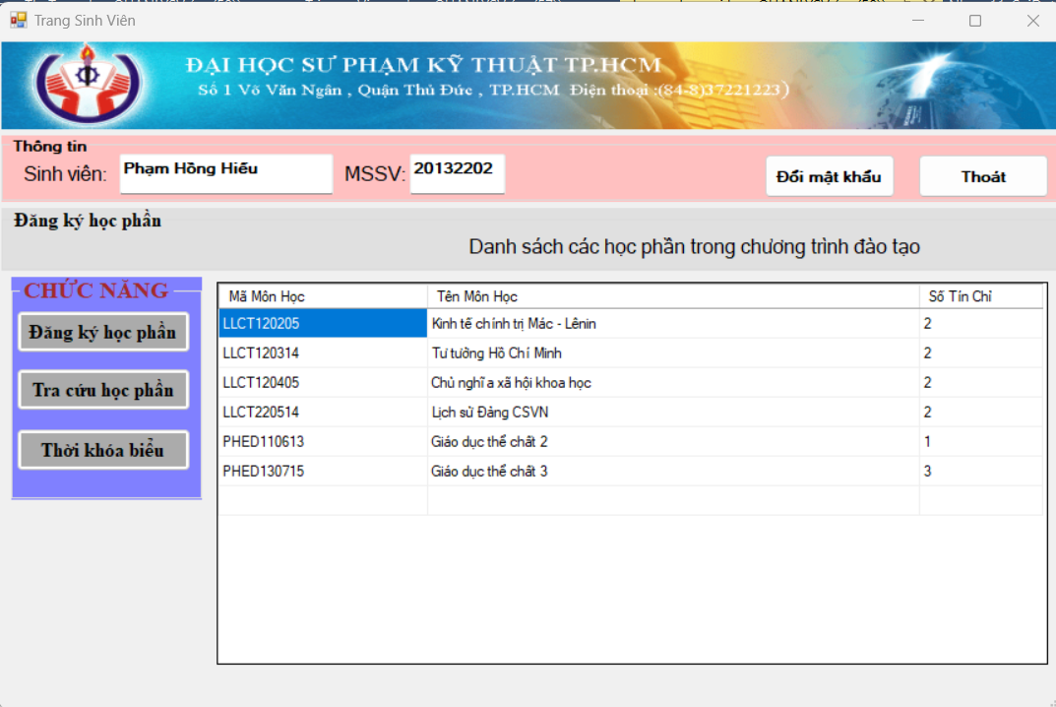
PHẦN 5. THIẾT KẾ GIAO DIỆN
5.3.Giao diện và chức năng
5.3.9.Giao diện sinh viên
-Khi đăng nhập với quyền của sinh viên sẽ truy
cập đến giao diện này.
-Giao diện chứa các nút để truy cập đến: đăng
ký học phần, tra cứu học phần và thời khóa biểu.
-Giao diện hiển thị danh sách tất cả các môn
học có trong chương trình đào tạo của sinh viên.

Slide 33
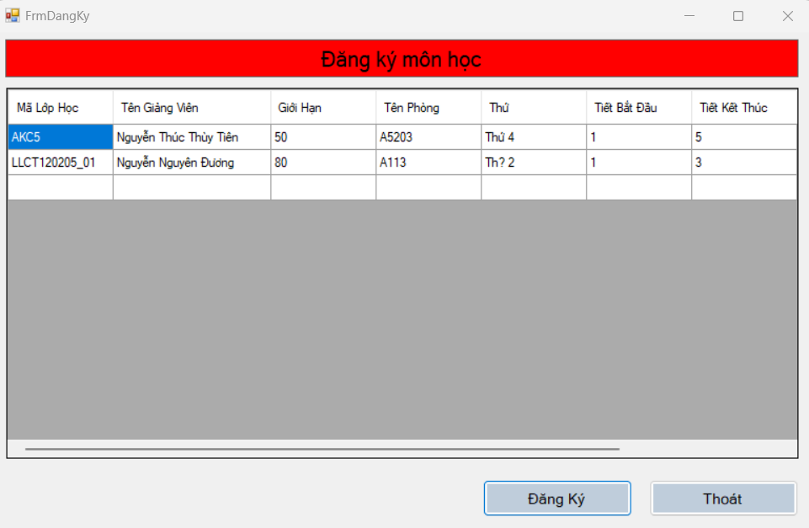
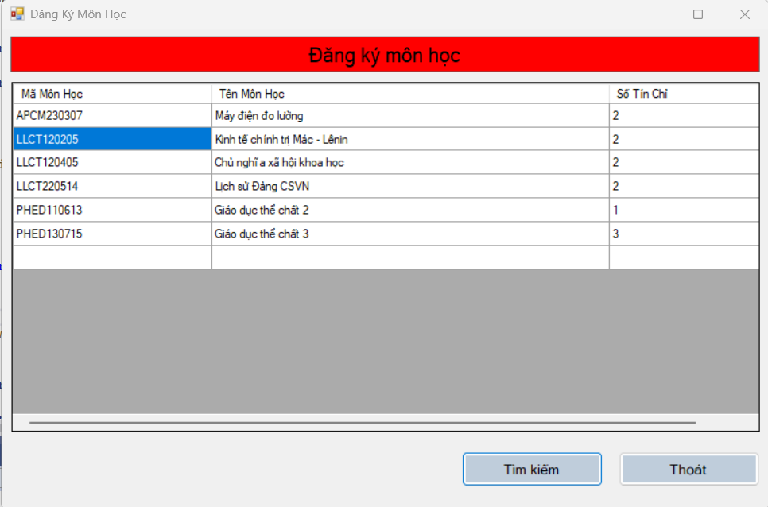
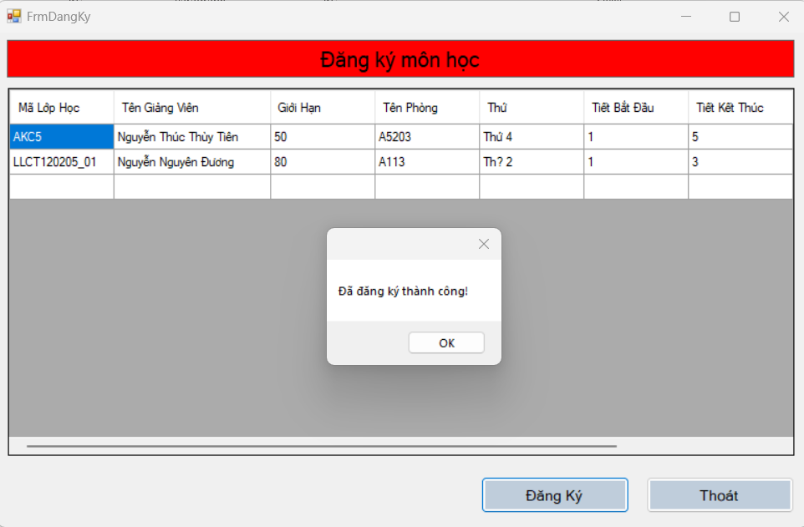
PHẦN 5. THIẾT KẾ GIAO DIỆN
5.3.Giao diện và chức năng
5.3.10.Giao diện đăng ký học phần
-Sau khi click vào button Đăng ký học phần tại
giao diện sinh viên sẽ tiến hành truy cập đến
trang này.
-Click vào hàng muốn tìm kiếm. Click vào button tìm kiếm để thực hiện chức năng
-Chọn lớp học muốn đăng ký và click và button đăng ký để thực hiện chức năng

Slide 34
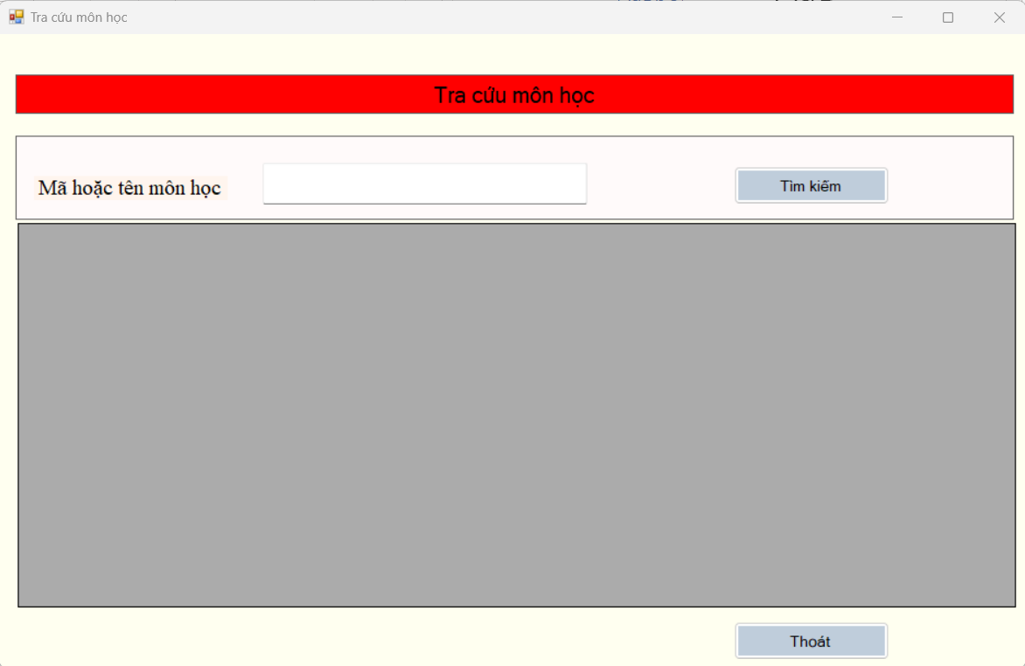
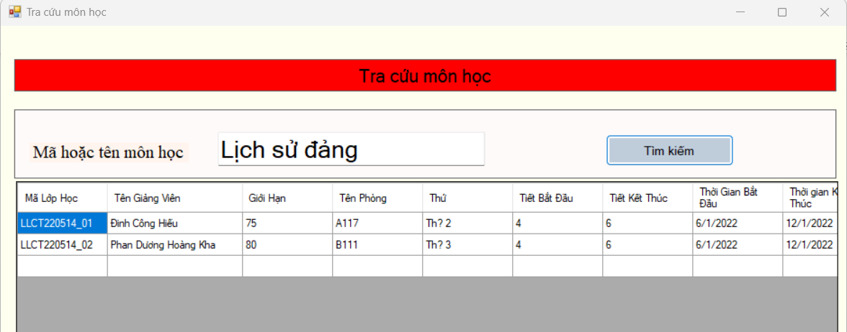
PHẦN 5. THIẾT KẾ GIAO DIỆN
5.3.Giao diện và chức năng
5.3.11.Giao diện tra cứu học phần
-Sau khi click vào button Tra cứu học phần tại giao diện sinh viên sẽ tiến hành truy cập đến
trang này.
-Giao diện này có chức năng tìm kiếm môn học
theo mã hoặc theo tên môn học.
+ Nhập mã hoặc tên môn học. Click vào tìm
kiếm để thực thi chức năng:

Slide 35
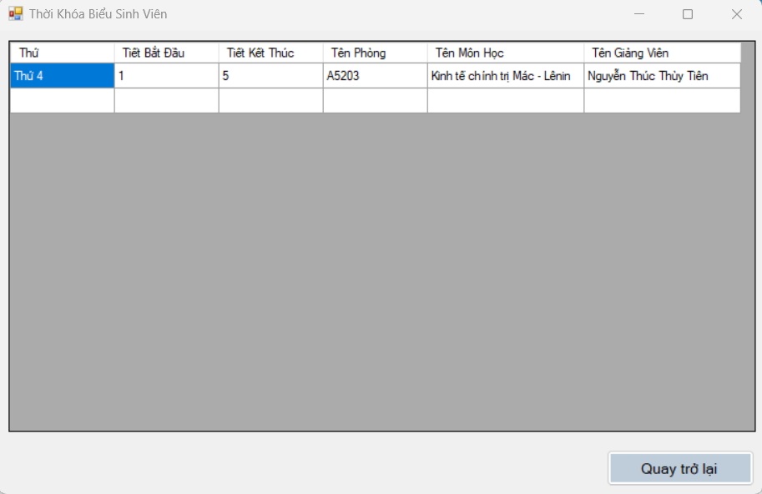
PHẦN 5. THIẾT KẾ GIAO DIỆN
5.3.Giao diện và chức năng
5.3.12.Giao diện thời khóa biểu
-Sau khi click vào button Thời khóa biểu tại giao diện sinh viên sẽ tiến hành truy cập đến trang này.
-Giao diện này sẽ hiển thị tất cả các môn học
sinh viên đã đăng ký

Slide 36
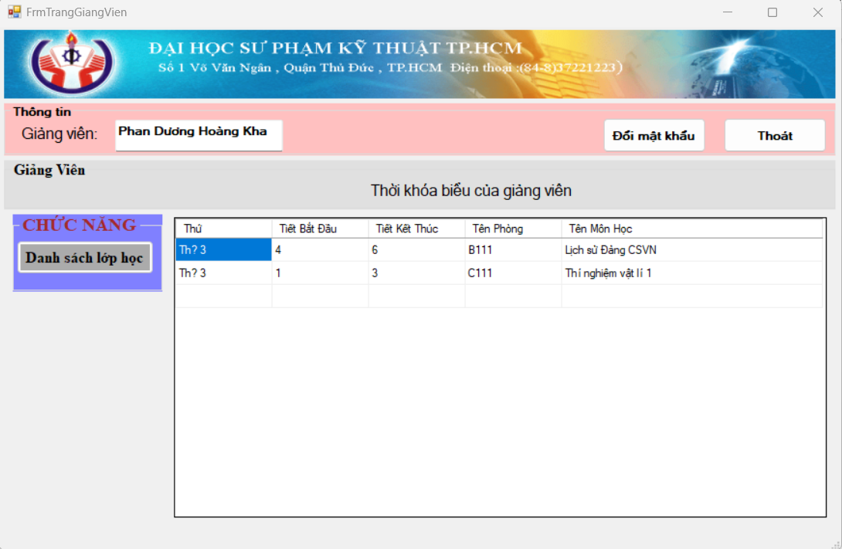
PHẦN 5. THIẾT KẾ GIAO DIỆN
5.3.Giao diện và chức năng
5.3.13.Giao diện giảng viên
-Khi tiến hành đăng nhập với vai trò là giảng
viên.
-Giao diện hiển thị các lớp học của giảng viên.
-Giao diện chưa nút để truy cập đến danh sách
lớp học của giảng viên đó.

Slide 37
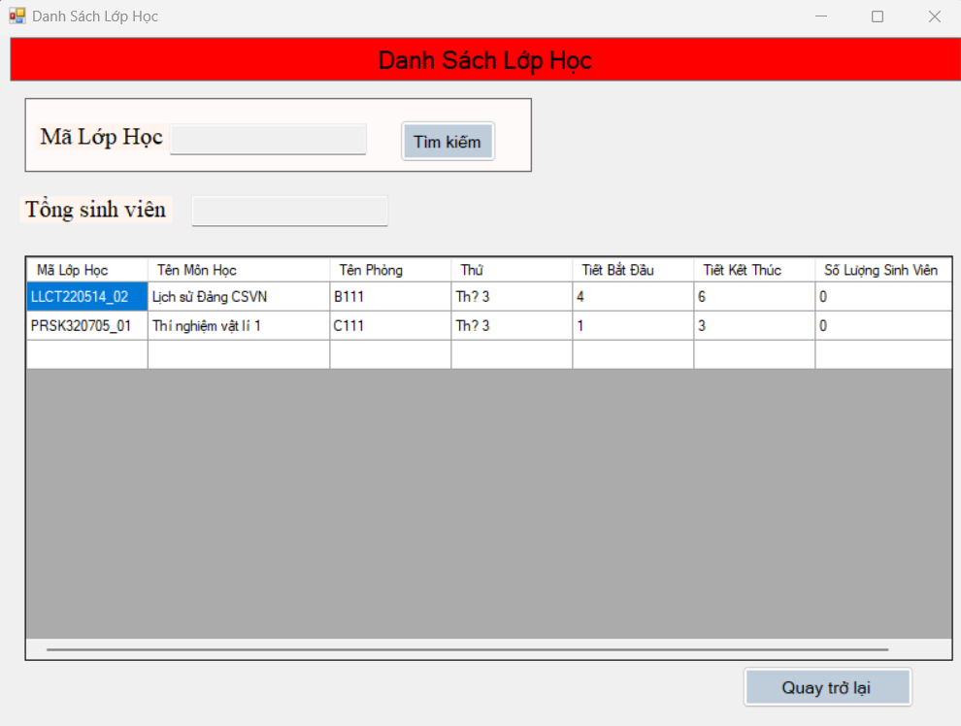
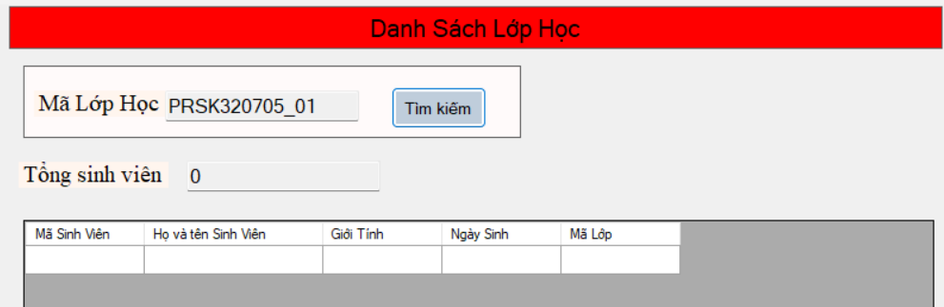
PHẦN 5. THIẾT KẾ GIAO DIỆN
5.3.Giao diện và chức năng
5.3.14.Giao diện danh sách lớp học
Do giảng viên này không có lớp học
nên sẽ không trả về giá trị.
-Sau khi click vào button Danh sách lớp học tại giao diện giảng viên sẽ truy cập đến trang
này
-Giao diện sẽ hiển thị tất cả các lớp học của
giảng viên đó.
-Trong giao diện sẽ có các chức năng tìm kiếm
lớp học dựa theo mã và hiển thị tổng số sinh
viên của lớp học đó
+ Nhập mã lớp học. Click vào button tìm kiếm để thực thi chức năng:

Slide 38
Thank you
Nhóm 11
QUẢN LÝ ĐĂNG KÝ HỌC
PHẦN CỦA SINH VIÊN

